Slide 1
EuroVelo6 felülvizsgálat
Budakalász, közlekedésbiztonsági kérdések
2024.11.12.

Slide 2

Helyzetértékelés (1)
EV6 jelentős kerékpáros forgalmat bonyolít a Budapest – Budakalász – Szentendre útvonalon
A Duna közelsége és a terület lakottsága miatt a Duna sétányon sok a gyalogos (helyi lakosokon felül rekreációs használat: sétálók, kisgyermekesek, kutyások…)
A kikötők környezetében rendszeres sólyázás folyik
Kerékpáros gyorshajtás rendszeres probléma (sportolók számára edző útvonal)
Balesetveszély, személyi sérülések
A forgalomtechnika felülvizsgálatra szorul
Behajtásgátók műszakilag nem bizonyultak tartósnak, a rongálások miatt használhatatlanokká váltak → jelenleg autóval fizikailag teljes hosszban átjárható az útvonal

Slide 3
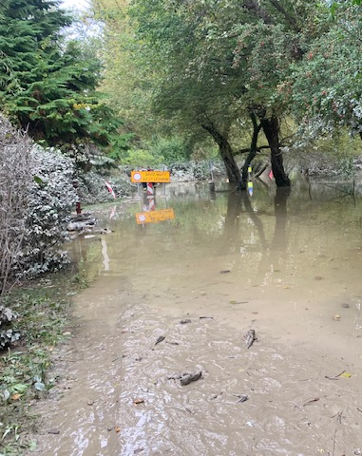
Helyzetértékelés (2)
A látványos erdei szakaszon kiemelten sok a gyalogos, az útvonal rosszul belátható, a burkolat fokozottan csúszásveszélyes
Az EV6 legmélyebben fekvő része gyakran víz alá kerül, ez a teljes Budapest – Szentendre útvonal használatát korlátozza
Komolyabb árvíz esetén a gát és környéke is a védekezés része, nincs megfelelő terelőút a közelben → a kerékpárosok terelése fizikai akadályokkal és jelentős élőerővel is nehezen biztosítható, a Megyeri híd zárása különösen problémás
Árvíz után az ártéri rész takarítása idő- és költségigényes (Magyar Közút, Budakalász Város Önkormányzata)

Slide 4



Forgalomtechnikai átalakítás – táblázás
A meglévő nyomvonalon a rendszeres konfliktushelyzetek miatt forgalomtechnika átalakítása szükséges.
Táblázás felülvizsgálatra szorul: "kerékpárút" táblát "gyalog- és kerékpárút" táblára javasoljuk cserélni Duna sétányon
A vegyes használatú szakaszon gyalogosokra figyelmeztető táblázás is szükséges („Gyalogosok”)
A balesetveszélyes szakaszokon 20 km/h sebességkorlátozás indokolt lehet, megfelelő táblázással
→

Slide 5
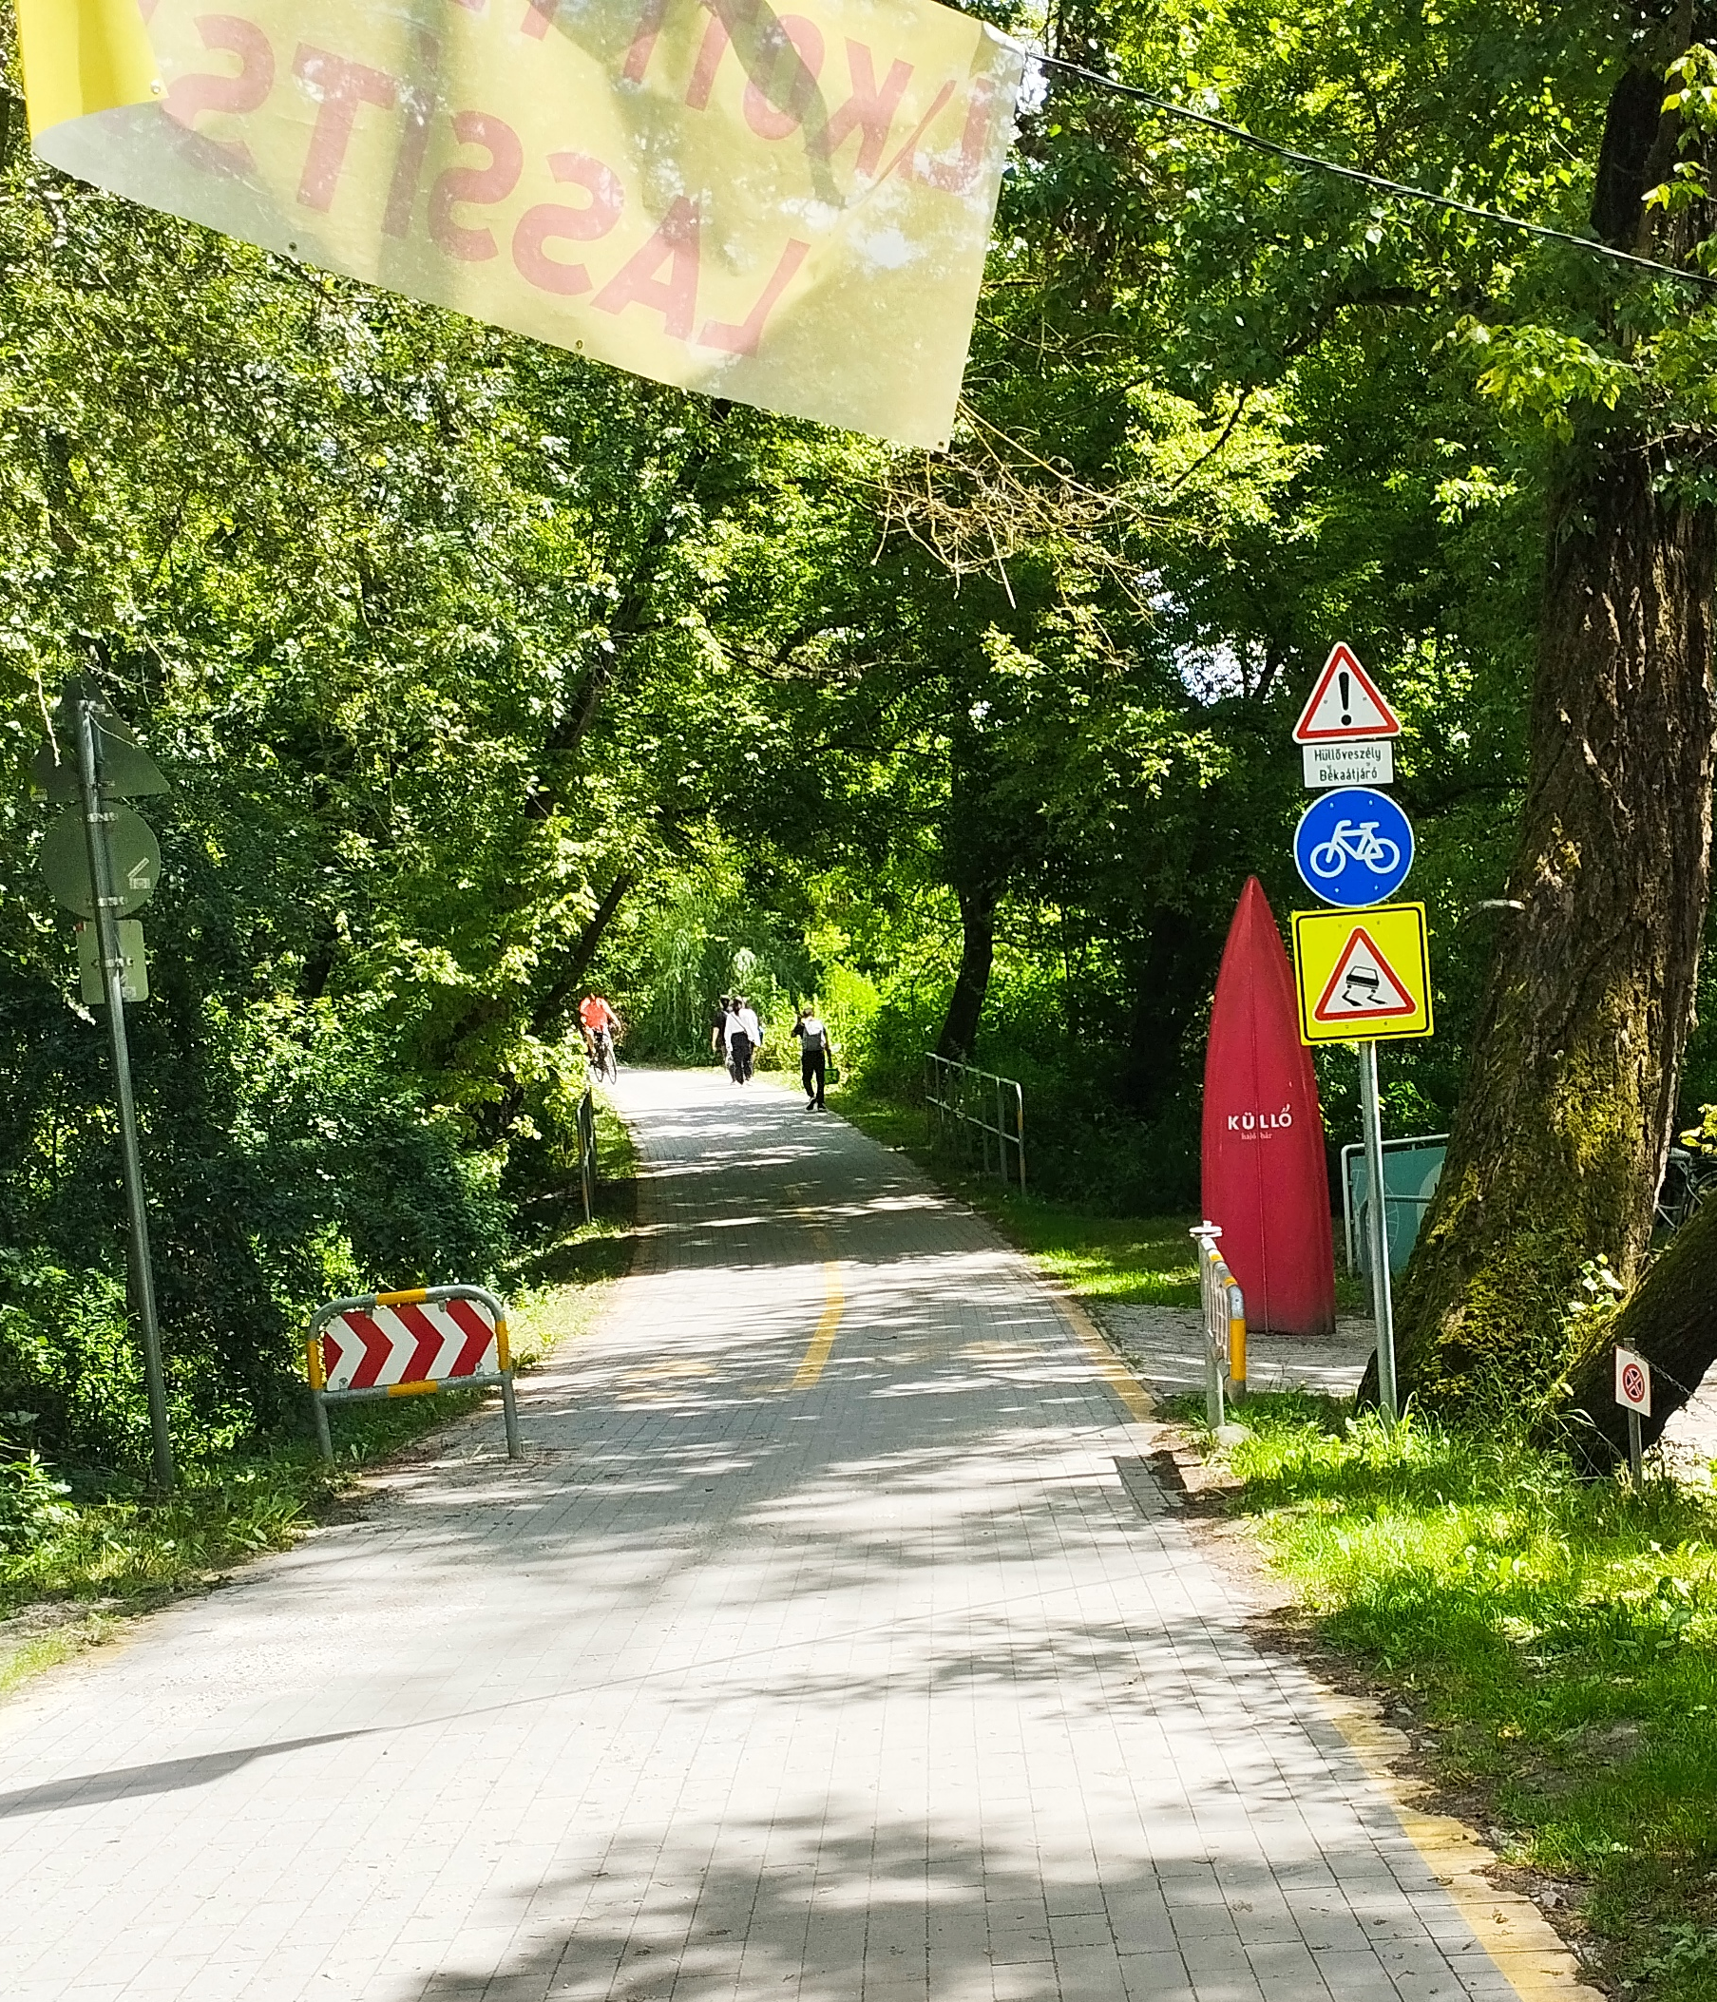
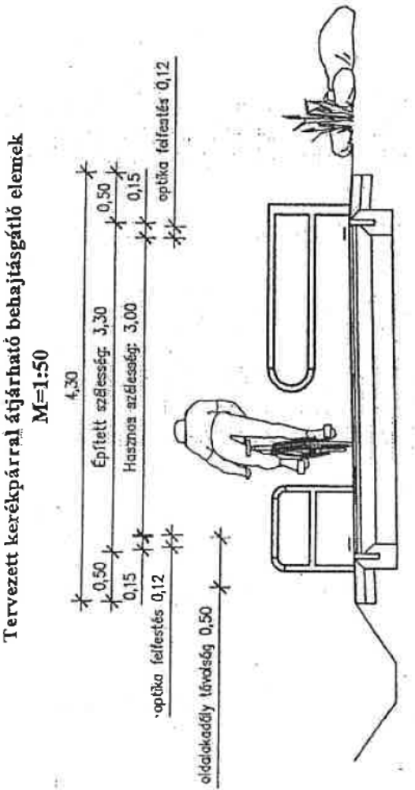
Forgalomtechnikai átalakítás – behajtásgátlók
Jelenlegi helyzet:
Nem megfelelő műszaki kialakítás miatt használhatatlanná váltak a behajtásgátlók (egy tengely körül forgó, közel 2 méteres szárny, rendkívül sérülékeny)
Karbantartás nehézkes és drága

Slide 6
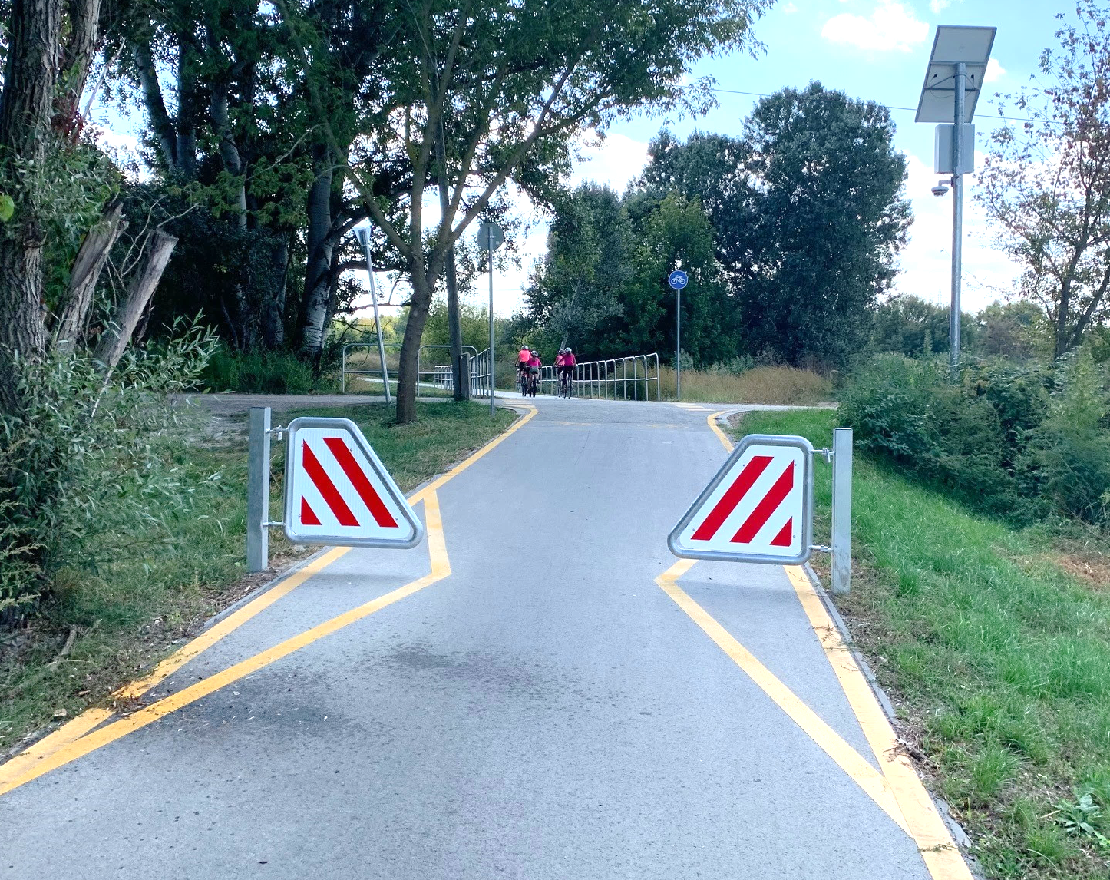
Forgalomtechnikai átalakítás – behajtásgátlók cseréje
Igények:
Megfelelő alapozással ellátott, masszív és „vandálbiztos” kialakítás
Nyitható-zárható
Indokolatlan gépjármű behajtást akadályozza
Jól észlelhető, relatív gyorshajtás kockázatát csökkentő kialakítás
Utánfutós kerékpárok kényelmes áthaladását is biztosítja

Slide 7
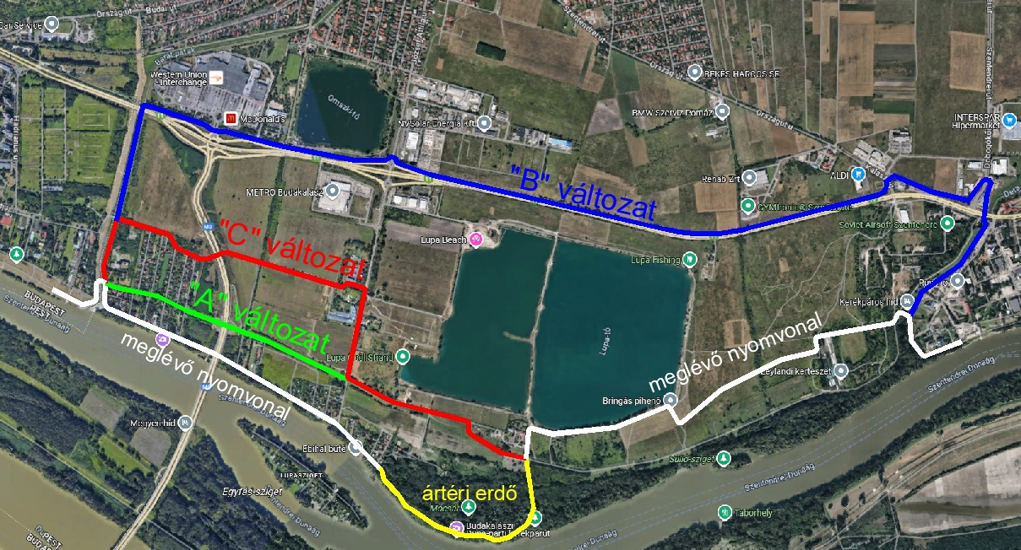
Megoldási javaslat: alternatív nyomvonal
Bringasztráda és sétány különválasztása
Igények:
Vegyes használatból eredő konfliktusok és baleseti kockázatok csökkentése
Duna vízállásától minél függetlenebb nyomvonal

Slide 9

Új nyomvonal (A)
Útvonal: Barát-patak műtárgy – Gát utca – Kórház utca – Szentendre
Előnyök:
Duna sétány tehermentesítése
Hátrányok:
Konfliktuszóna részleges áthelyezése a gátra (melynek a Barát-patak és a Megyeri-híd közti szakasza lakott terület)
Árvízi védekezés esetén továbbra is érintett a nyomvonal
Forrásigény: Gát utca részleges átépítése (sorompó kiváltása), Kórház utca kiépítése

Slide 11
Új nyomvonal (B)
Útvonal: Barát-patak gátja – 11 út melletti kerékpárút – ÖMV – Szentendre
Előnyök:
Duna sétány tehermentesítése, konfliktushelyzetek radikális csökkentése
Árvízzel nem érintett nyomvonal
Hátrányok:
Turisztikailag kevésbé látványos útvonal
Forgalmas főút mellett halad
Forrásigény: meglévő műtárgyak és csomópontok átépítése

Slide 13
Új nyomvonal (C) - javasolt
Útvonal: Barát-patak gátja – Gátőr utca – Lupaszigeti út – Kórház utca – Szentendre
Előnyök:
Duna sétány tehermentesítése, konfliktushelyzetek radikális csökkentése
Árvízzel korlátozottan érintett nyomvonal
Duna sétány átalakítása a vegyes forgalom részére
Hátrányok:
Turisztikailag kevésbé látványos (de csendes) nyomvonal
Forrásigény (meglévő utak átépítése: Gátőr utca, Kórház utca)
Új szabályozási terv biztosítja a lehetőséget!

Slide 14
Köszönöm a figyelmet!
Forián-Szabó Gergely
polgármester
Budakalász Város Önkormányzata

